Slide 1
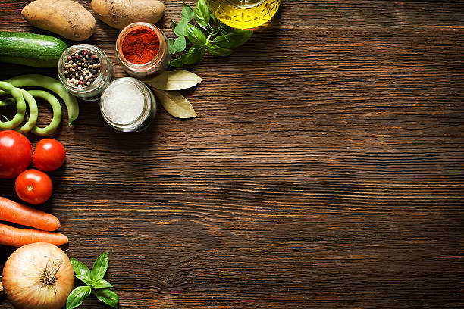
Тема: «Значение горячего школьного питания для учащихся»
Работу выполнила:
Набиулина Виктория 11 лет,
ученица 5 «б» класса
МБОУ СОШ №1
Руководитель:
Григорьева Юлия Геннадьевна,
учитель начальных классов
МБОУ СОШ №1
высшей квалификационной категории

Slide 2
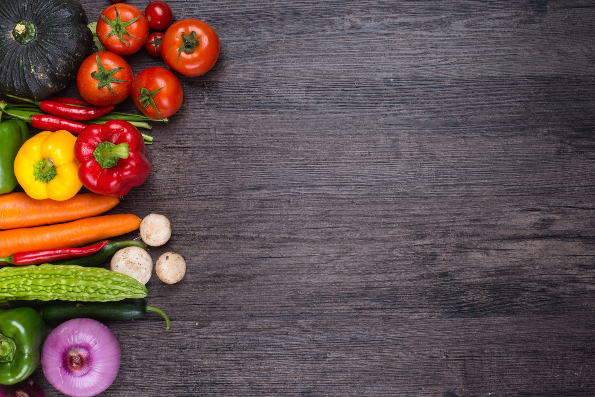
Актуальность выбранной темы:
Я считаю свою тему актуальной, т.к. значительное число современных проблем в системе общего образования,
связано с негативной динамикой здоровья детей. Особую тревогу для меня вызывает сам характер нарушений.
Такие нарушения получили название "школьной патологии"разных систем организма.
Актуальность моего исследования обусловлена
необходимостью проанализировать значение правильного питания в сохранении здоровья школьников.
Через выполнение данной работы
я постараюсь разработать рекомендации рационального питания для школьников.

Slide 3

Гипотеза исследования:
Я предполагаю, что питание в нашей школе соответствует всем нормам и велико значение
питания в школьное время для растущего организма школьника.

Slide 4
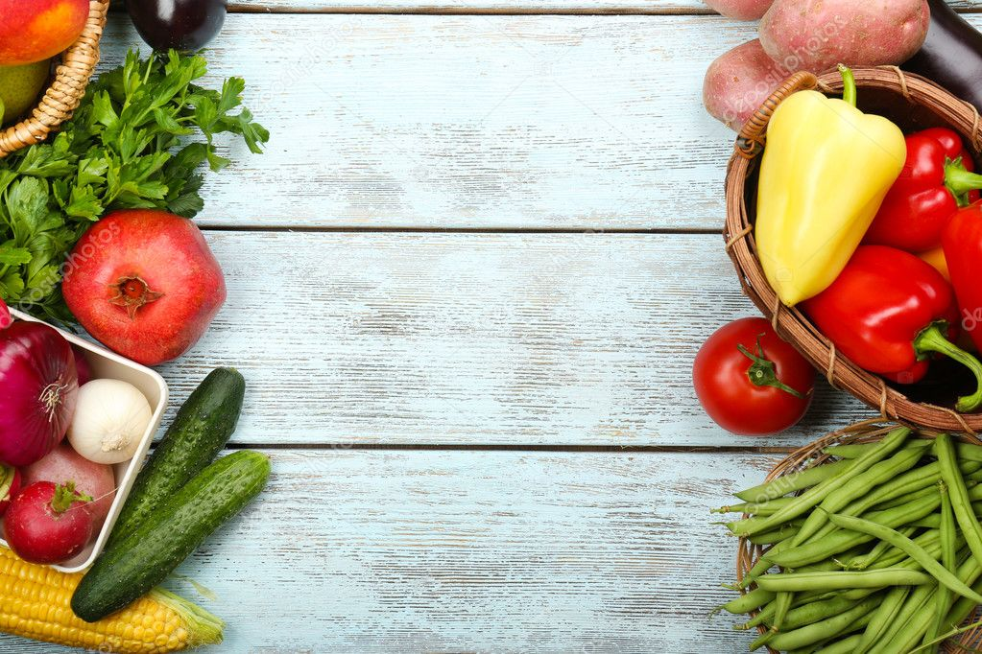
Цель работы:
Выяснить, создаются ли условия, способствующие укреплению здоровья школьников в МБОУ СОШ № 1
Является ли приоритетным направлением деятельности нашей школы организация здорового питания детей.

Slide 5

Задачи:
Теоретически изучить материал о необходимых питательных элементах, витаминах, минеральных солей для детского растущего организма.
Исследовать реализацию в МБОУ СОШ № 1 здорового и качественного питания учащихся.
Определить, соответствует ли санитарно-эпидемиологическим требованиям организация школьного питания в МБОУ СОШ №1.
Сделать вывод, созданы ли все условия и определить цель значения здорового питания для роста и развития детей, используя наблюдение, анкетирование.

Slide 6

Методы
исследования
Практическая значимость
Предмет
исследования
Этапы работы
Объект
исследования
База
исследования

Slide 7
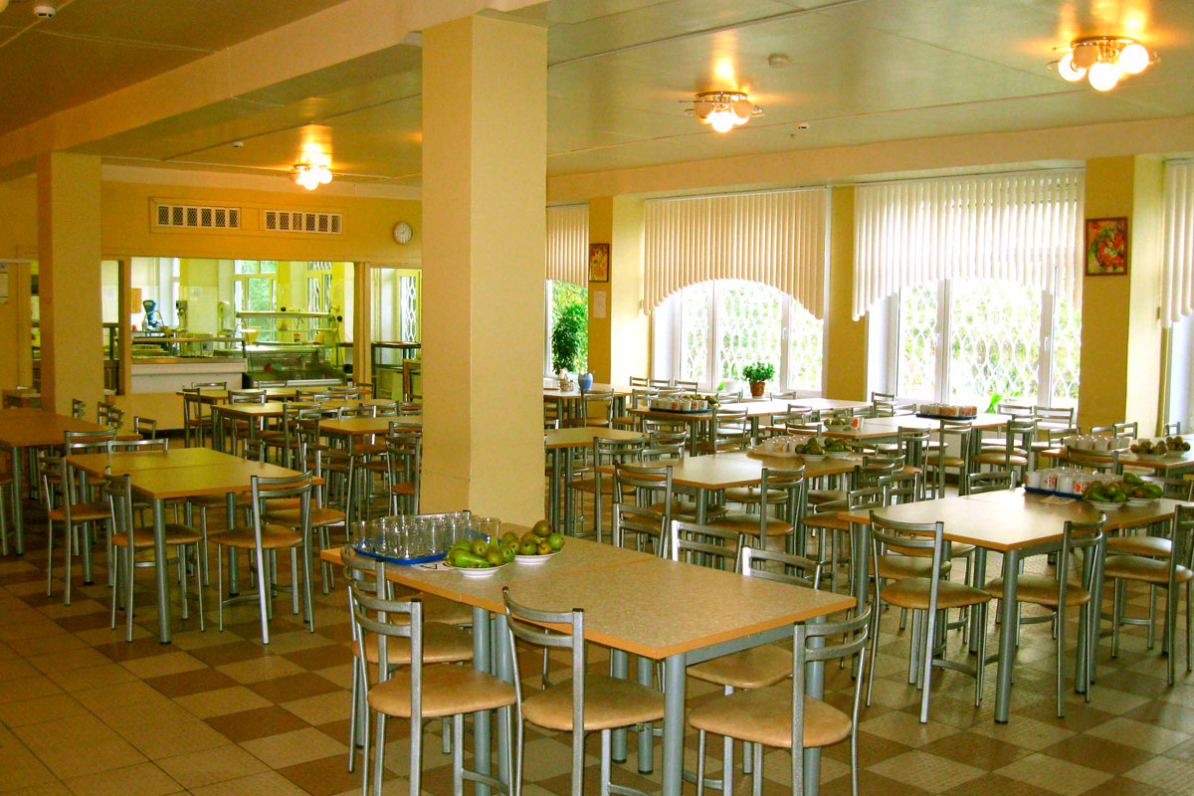
Столо́вая – это объект общественного питания, предназначенный для приготовления и реализации с потреблением на месте разнообразных по дням недели завтраков, обедов, ужинов, а также отпуска их на дом.

Slide 8
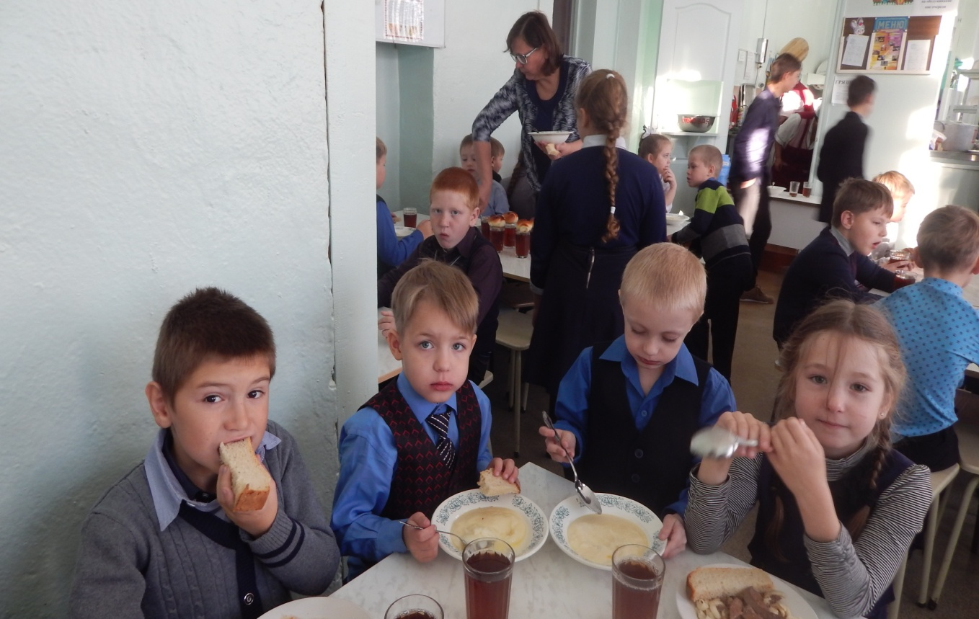
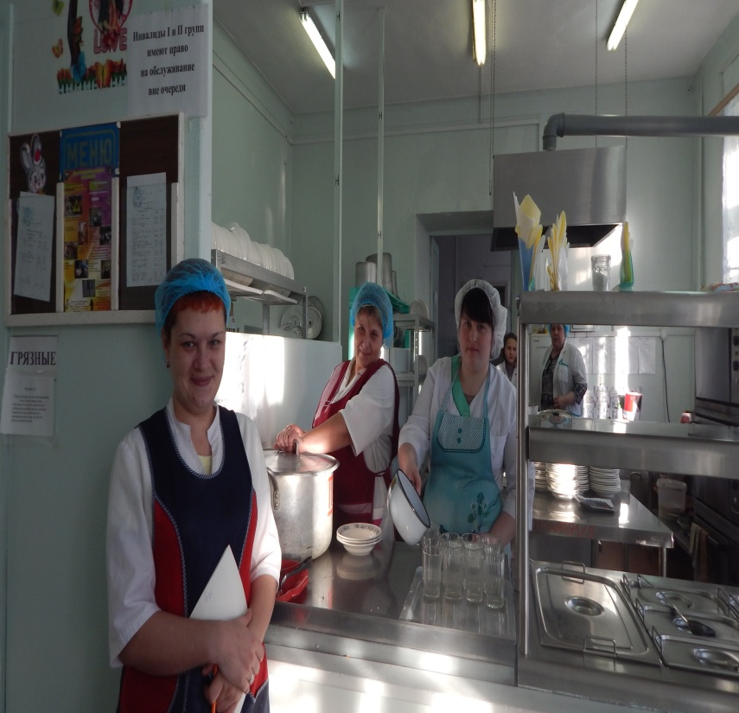
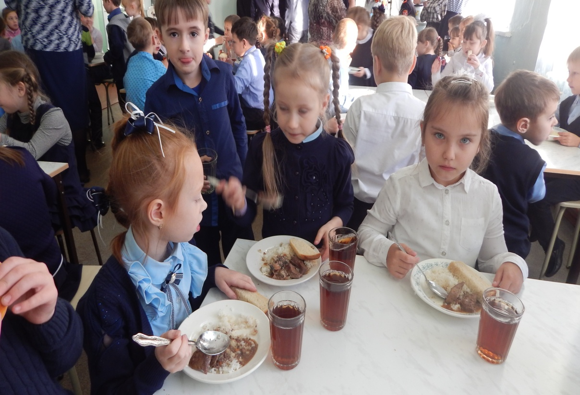
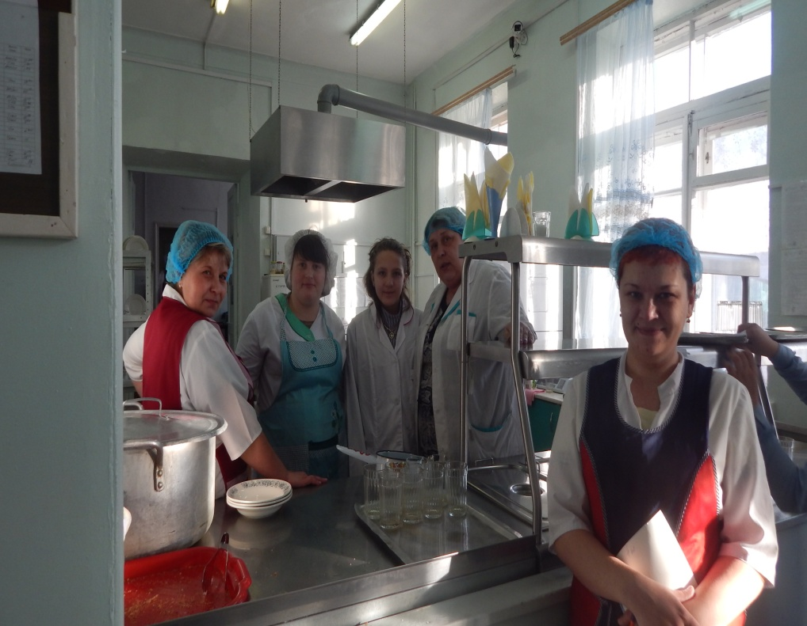

Slide 9
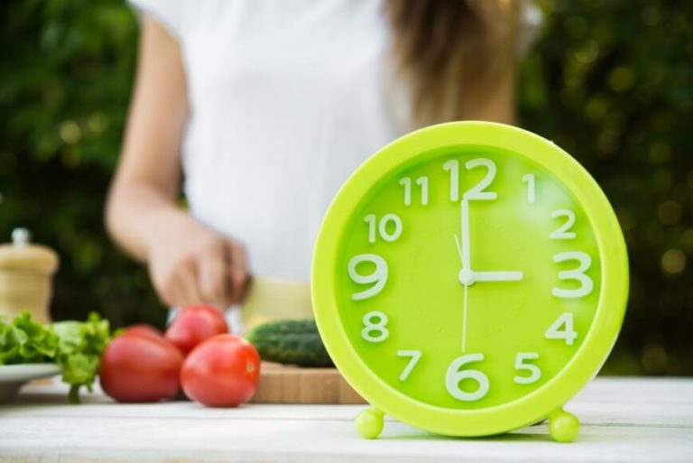
Типовой режим питания школьников.
Горячий завтрак в школе 9:20 – 10:00
Обед в школе 12:10 – 12:30
Полдник в школе 14:30 – 15:00
Ужин дома 17:30 – 18:30

Slide 10


Slide 11
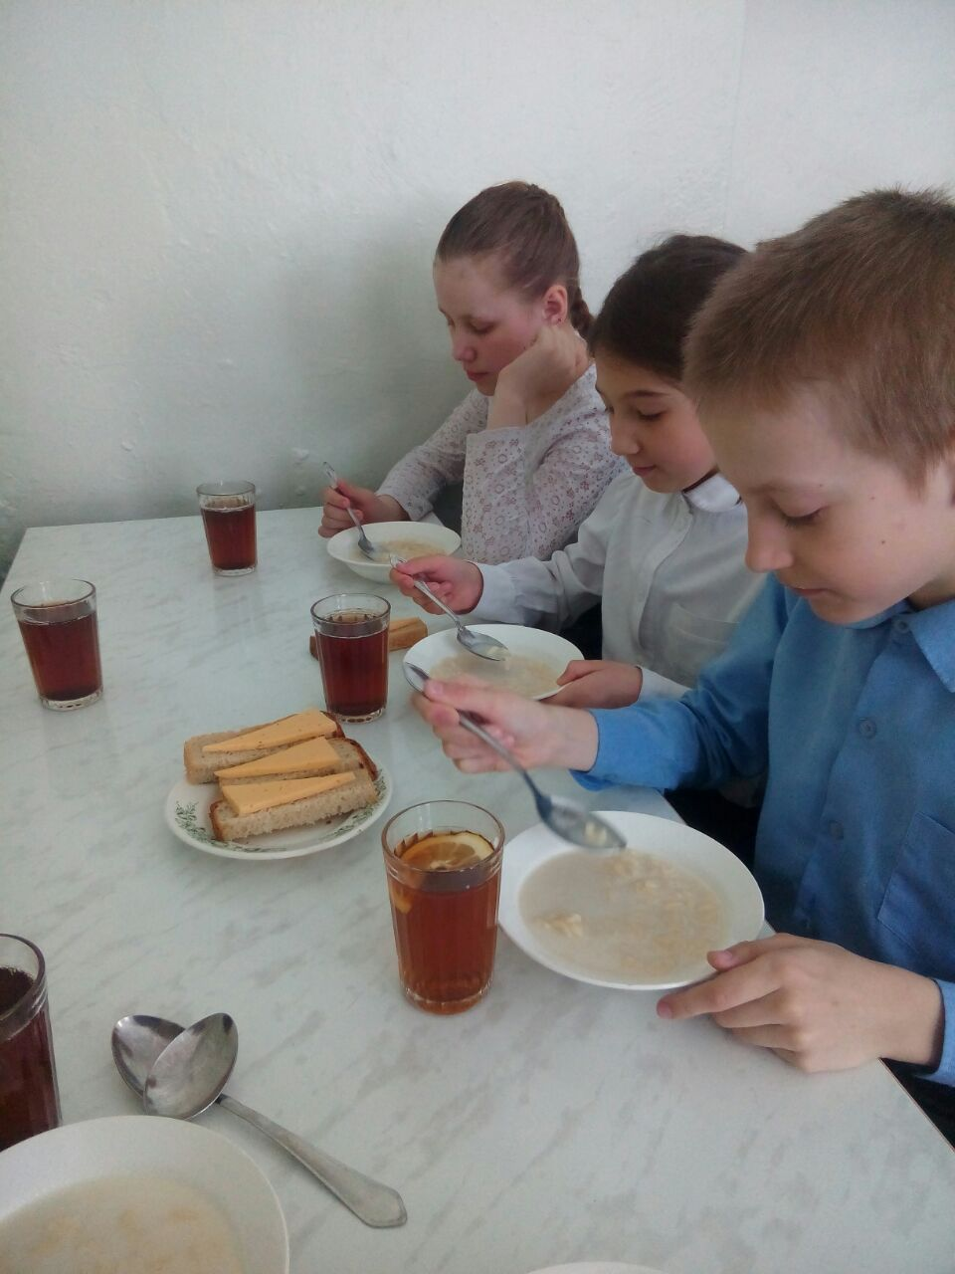
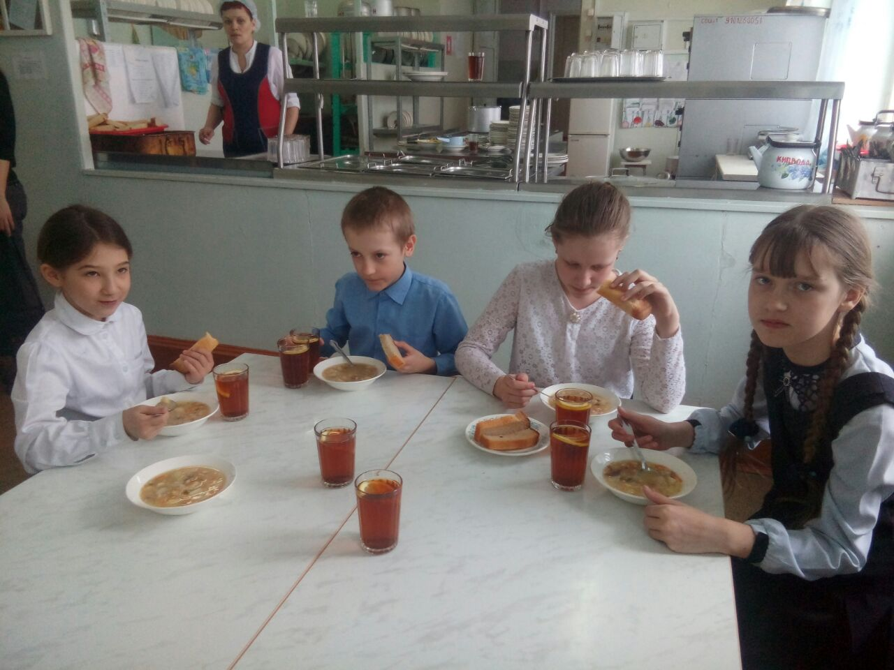

Slide 12
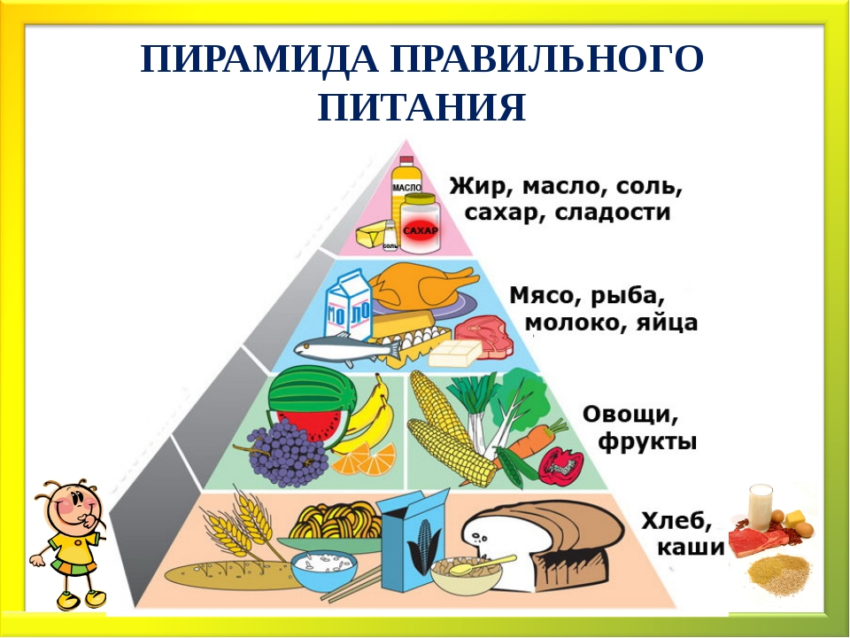

Slide 13
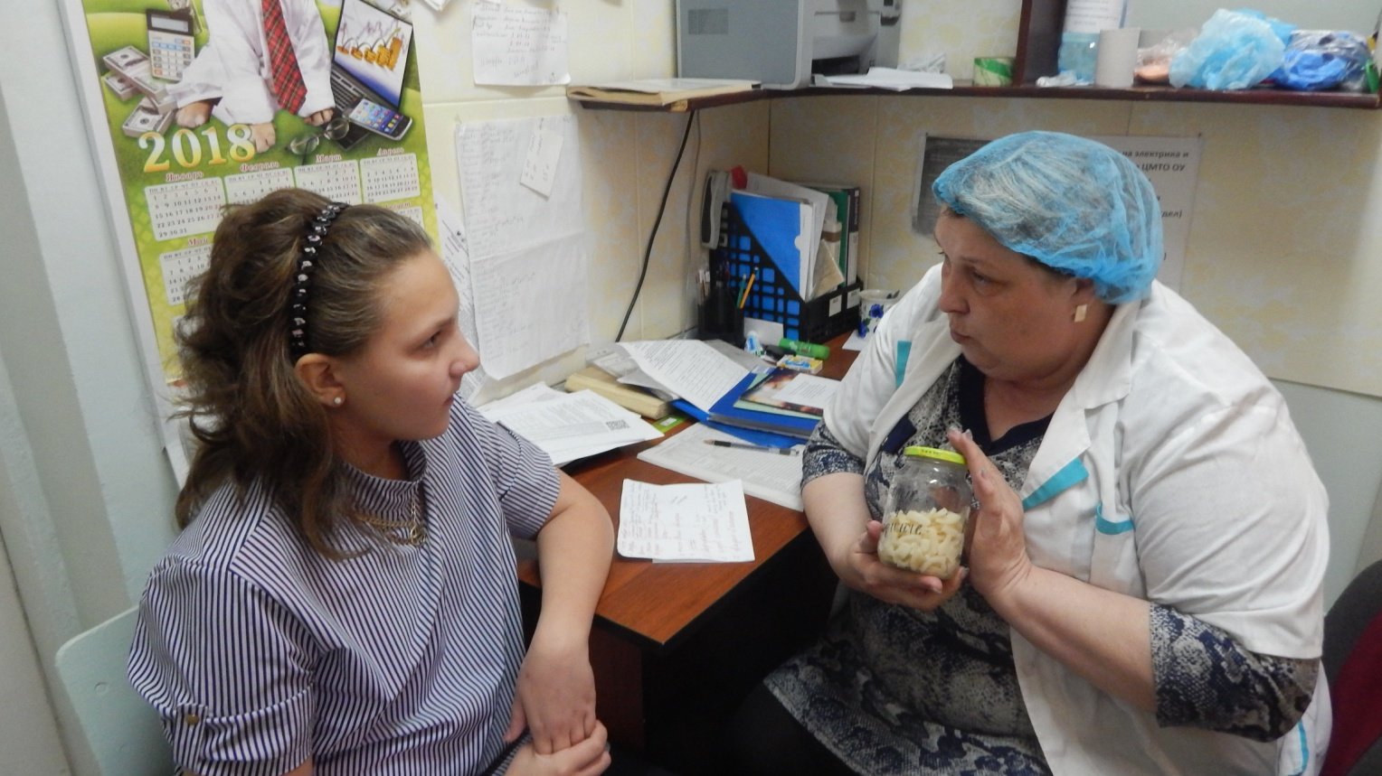
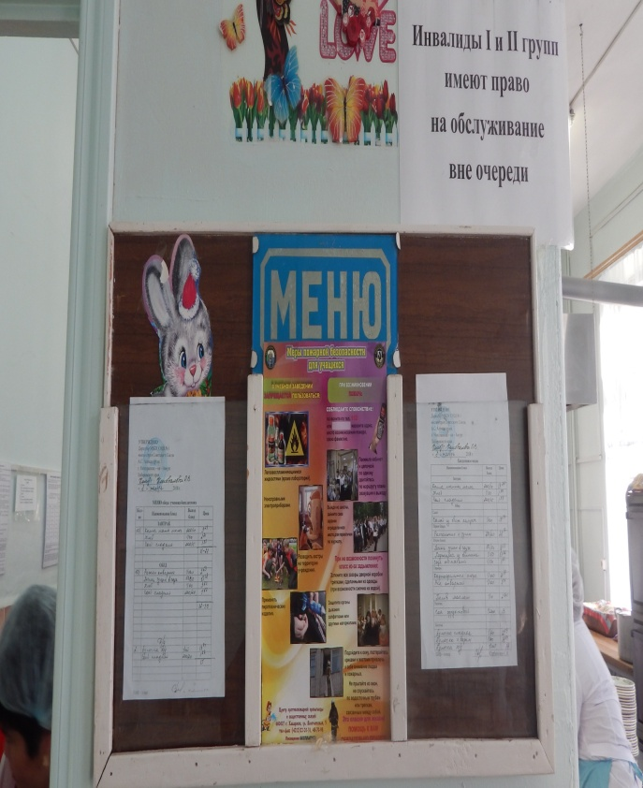
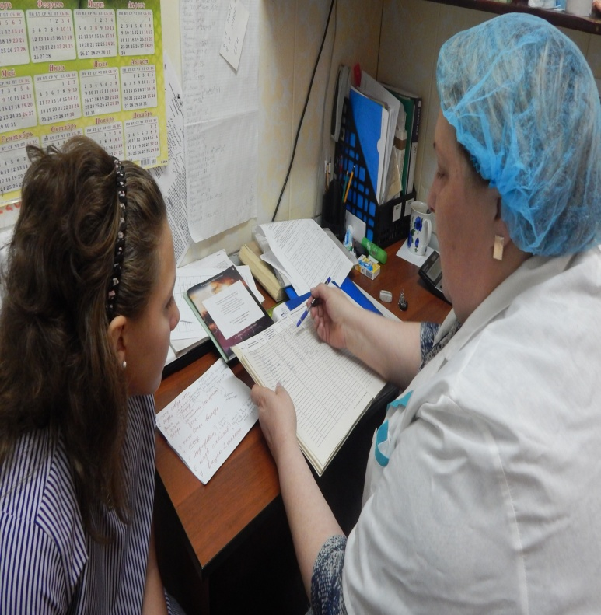
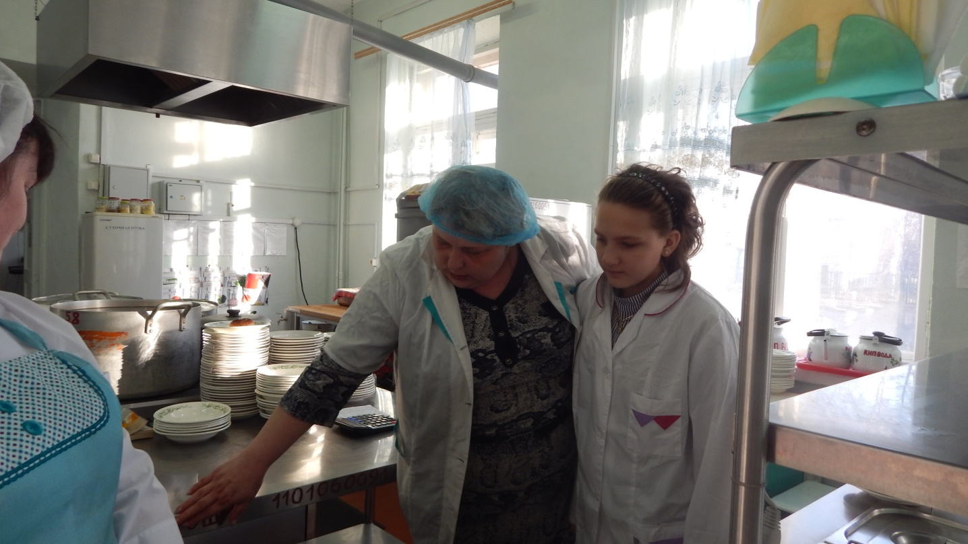

Slide 14
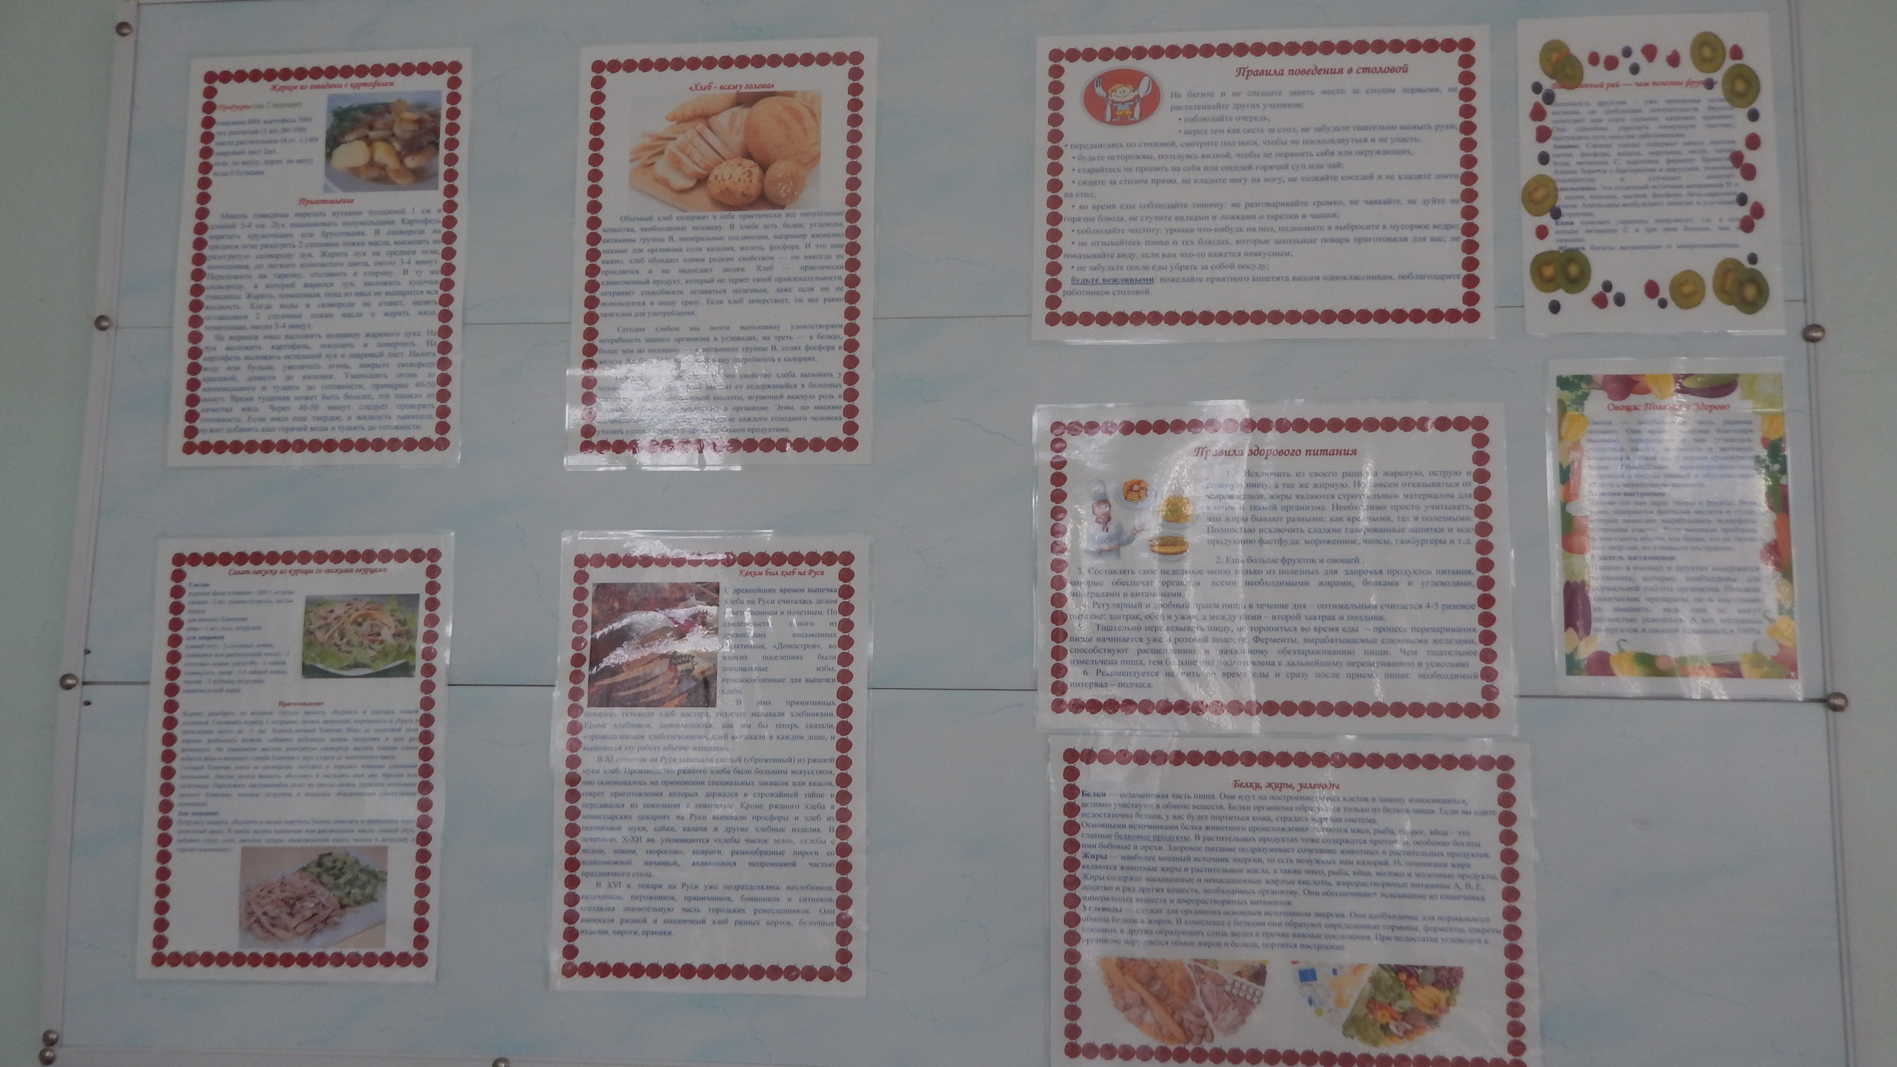

Slide 15
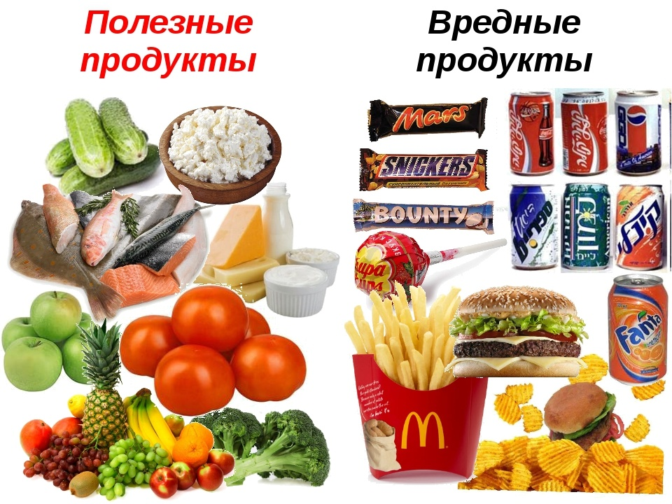

Slide 16
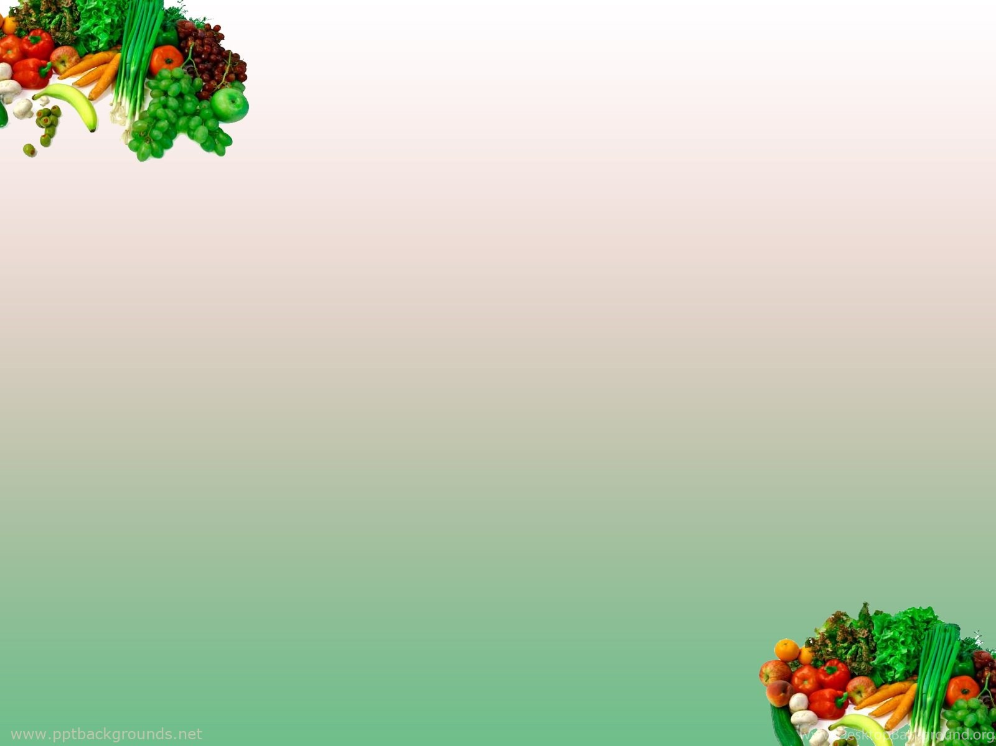
Динамика охвата горячим питанием учащихся начальных классов за 2 года.

Slide 17
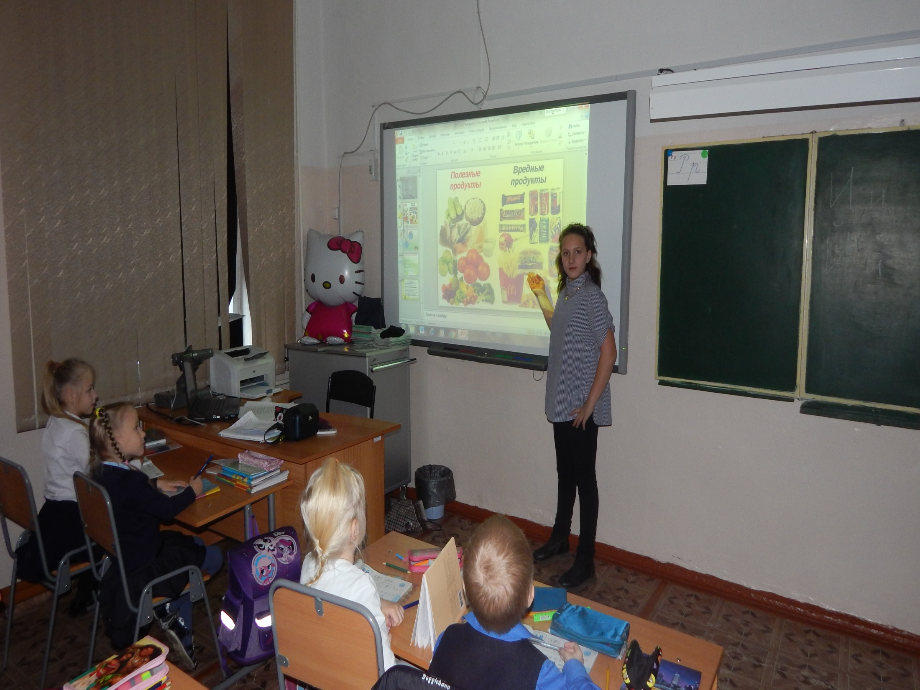

Slide 18

Опрос учеников начальных классов 2017-2018 учебный год

Slide 19


Заключение
Все цели и задачи исследования выполнены, гипотеза доказана – питание в нашей
школе соответствует всем нормам и его значение в формировании здорового
организма, бесспорно, велико
Я исследовала актуальность выбранной темы и пришла к выводу, что взаимосвязь показателей здоровья и показателей охвата горячим питанием очевидна.
Я исследовала нашу столовую и установила, что столовая школы полностью соответствует определению.
Не все дети правильно питаются дома, поэтому я ознакомила ребят с правильным режимом питания, который характерен для их вида деятельности. В дальнейшем это поможет им правильно распределять свое питание по времени правильно.
Ознакомивший с материалами, находящимися в нашей столовой, я обнаружила, что все необходимые правила соблюдены, и рацион является составленным верно по всем выше перечисленным пунктам.
Столовая МБОУСОШ №1 соответствует всем необходимым нормам.
Для подготовки теоретического блока моей работы были использованы такие методы исследования как работа с информационными источниками и наблюдение.
После проведения разных видов работ , организация правильного здорового горячего питания школьников улучшились, то было отмечено учениками и учителями нашей школы.
Я планирую продолжить свою работу в следующем году для обеспечения высокого качества школьного питания и здоровьесбережения.

